Slide 1
Any Question？ 同學們有任何問題嗎？
F74041080卓冠伯

Slide 2


製作動機
[情況一] 同學們，講倒這邊有任何問題嗎
同學們：

Slide 3

製作動機
[情況二] 同學們，講倒這邊有任何問題嗎
某位煩人的同學：

Slide 4


製作動機
[情況三]我們來測驗同學看看學到多少吧
老師&同學們：

Slide 5
製作動機
問題的可能原因與解決方法：
[情況一]同學們有問題不敢提出來
[情況二]有些學生的問題很刁鑽
[情況三]測驗很麻煩
→線上匿名的提問系統
→問題要經由同學投票
→簡單的系統

Slide 6
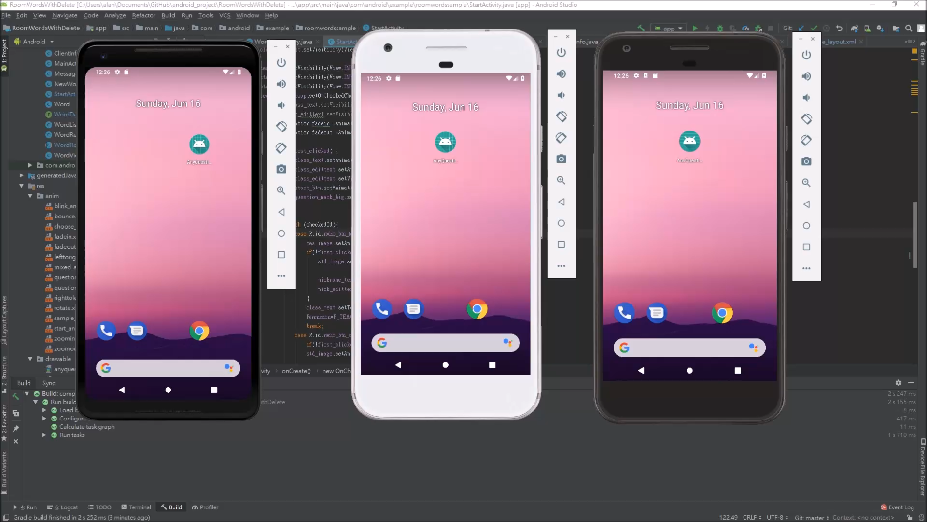
Demo

Slide 7
目前的不足
只能開一個教室
後面進來的人無法看到前面人的問題

